Slide 1
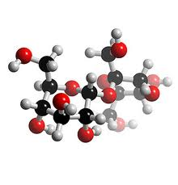
Тема: САХАРОЗА
Тема уроку:
Молекулярна формула, поширення в природі, властивості.
Загальна схема виробництва цукру.

Slide 2
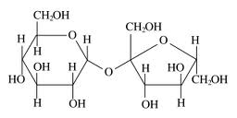
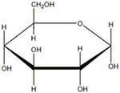

Склад молекули
Молекулярна формула - С12Н22О11
Глюкоза
альдегидо
спирт
сахароза
Фруктоза
кетоноспирт

Slide 3
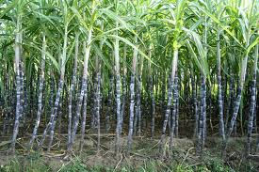
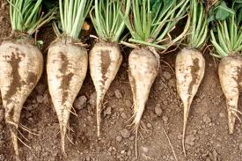
Поширення в природі
Цукрова тростина (14-16%)
(батьківщина - Індія)
Цукровий буряк (16-21%)
(батьківщина Греція та Візантія )

Slide 4
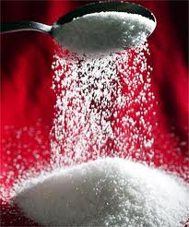
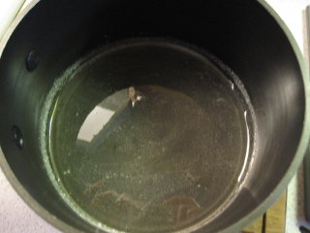
Фізичні властивості
Біла кристалічна речовина
Солодка на смак
Добре розчиняється у воді

Slide 5
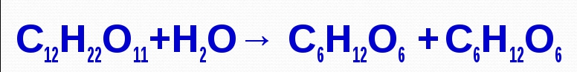
Властивість сахарози - гідроліз
Піддається гідролізу під дією кислот і ферменту сахарази.
Утворюється суміш глюкози і фруктози —
інвертний цукор.
При нагріванні вище температури плавлення карамелізується, тобто перетворюється у суміш складних продуктів. Ці продукти під назвою «колер» використовують у виробництві напоїв і коньяків для забарвлювання готових продуктів.

Slide 6
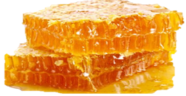
Експериментуємо. Дослідимо якість меду
Фальшивий мед може містити цукор, патоку, крейду, борошно, навіть крохмаль. Щоб перевірити наявність нерозчинних домішок, у невелику пробірку набираємо мед з дна посудини, де він зберігається, й додамо дистильовану або просто кип’ячену воду такого ж об’єму (у відношенні 1:1). Коли мед розчиниться у воді, нерозчинні домішки будуть добре помітні на дні пробіки або на поверхні розчину.
Якщо до розчину меду додати кілька крапель спиртового розчину йоду, то мед, який має домішки крохмалю посиніє. Для виявлення домішок крейди в пробу меду крапають оцтову кислоту. Якщо суміш «скипає», через виділення вуглекислого газу, це вказує на наявність крейди.

Slide 7
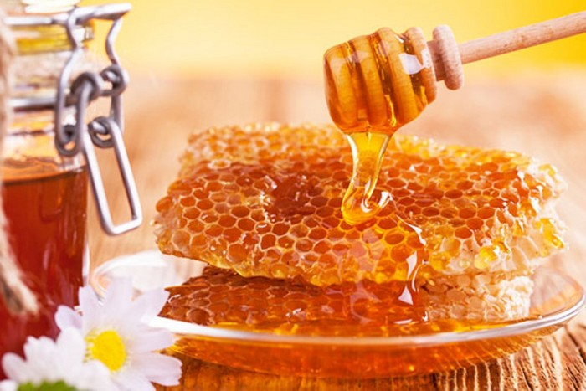
Домішки патоки можна виявити спиртом або горілкою. Чистий мед дасть прозорий розчин, а мед з крохмальною патокою стане молочно-білим. Декілька крапель 3% розчину арґентум нітрату допоможуть виявити цукрову патоку – випаде білий осад.
Натуральний мед майже в 1,5 разів важчий за воду. На холоді або при довготривалому зберіганні він утворює дрібні кристалики. Якщо в банці меду з’явилися великі кристали, це вказує на наявність сахарози.

Slide 8
Виробництво цукру
Історична довідка
1747 рік - немецький хімік А. Маргграф визначив, що в
цукровому буряку міститься цукор, аналогічний тростинному.
Учень Маргграфа, француз Ашар, пропонував промисловий спосіб добування цукру з особливого виду буряка, який містив від 7 до 10% цукру і тому отримав назву цукровий буряк.

Slide 9
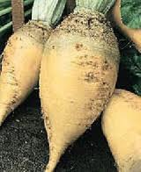
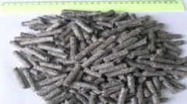
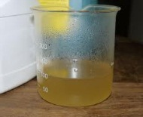
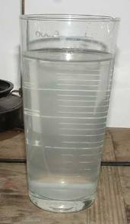
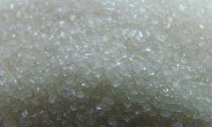
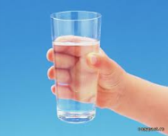
Схема одержання цукру із цукрового буряка
Гаряча
вода
цукровий буряк
стружка цукрового буряка
розчин сахарози з домішками
СО2
розчин кальцій сахарату
СаСО3 ↓
Са(ОН)2
цукор
випаровування
розчин сахарози
Нерозчинні
солі кальцію

Slide 10
Стадії цукрового виробництва
1.Подрібнення цукрового буряка в стружку та витяг сахарози водою.
2.Обробка розчином вапнякового молока.
3.Обробка розчином карбон (ІУ)оксиду.
4.Упаровування розчину у вакуумних апаратах та центрофугування.
5.Додаткове очищення цукру

Slide 11
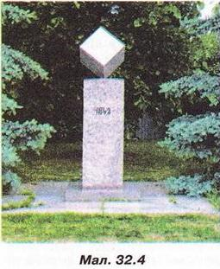
Цікаво?
Пам'ятник першому кубику рафінаду споруджено на центральній площі містечка Дачице напроти величного костьолу Св. Лаврентія, на тому місці, де в XІХст. стояв цукровий завод, що виробив перші у світі кубики цукру.

Slide 12
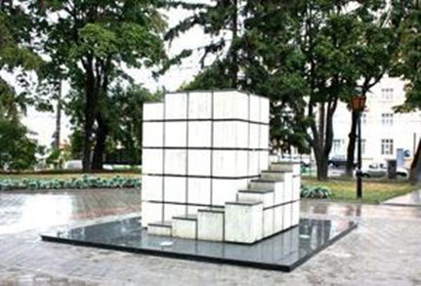
Цікаво?
Також неабиякий пам’ятник
цукру встановлений в Сумах
на Покровській площі.

Slide 13
1. Здійсніть перетворення:
СН4 → СО2 → С6Н12О6 → С2Н5ОН
2. Якій кількості речовини (моль) відповідає сахароза масою 68,4 г?
3. Визначити масову частку (%) Карбону у глюкозі.
4. Який об’єм (л) вуглекислого газу виділиться при спиртовому бродінні глюкози масою 90 г?
5. До 800 г розчину глюкози з масовою часткою розчиненої речовини 30% долили 100 мл води. Знайти масову частку розчиненої речовини (%) в утвореному розчині.

Slide 14
Домашнє завдання
Опрацювати підручник § 36;
Виконати письмово завдання на слайді 12.
Увага!!!
Перевірка знань з опрацьованих уроків відбудеться за допомогою тесту на сайті «Всеосвіта».
Письмові завдання будуть питаннями тесту, тому перед його проходженням спочатку виконайте письмову роботу.

Slide 15
ДЯКУЮ ЗА УВАГУ

